Slide 1
Fallstudie Produktionsverlagerung
Mia Ahmad, Severin Jörg, Kevin Stadelmann

Slide 2
Der Verlagerungsdruck in vielen westlichen Industrieländern ist nach wie vor gross, ...
Die Schweizer Industrie steht vor einer Welle von Produktionsverlagerungen Immer mehr Schweizer Unternehmen verlagern ihre Produktion ins Ausland. Im Moment stehen osteuropäische EU – Länder und Asien im Fokus für neue Firmenstandorte. Neue Zürcher Zeitung, 08. März 2015
Der starke Franken gefährdet zehnzausenden Stellen Der Kurswechsel der Schweizer Währungshüter könnte die Verlagerung Zehntausender Stellen von der Schweiz ins Ausland nach sich ziehen. Handelsblatt, 16. März 2015
Fluchtpunkt Osteuropa Immer mehr Schweizer Unternehmen nehmen den Frankenschock zum Anlass, Teile ihrer Produktion in andere Länder zu verschieben. Zu den beliebtesten Standorte gehören die EU – Staaten in Osteuropa. Basler Zeitung, 09. März 2015

Slide 3
Gründe für die Auslagerung
Quelle: European Manufacturing Survey – Schweiz

Slide 4
Ausländische Produktionsstandorte
Quelle: Institut für Betriebs- und Regionalökonomie der Hochschule für Wirtschaft Luzern

Slide 5
Internationalisierungskompetenz
Um langfristig wettbewerbsfähig zu bleiben, müssen Schweizer Industrieunternehmen daher ihre globale Wertschöpfungskette regelmässig neu definieren.
Dabei spielt die Internationalisierungskompetenz eine wichtige Rolle. Sie umfasst die Fähigkeiten, die es einem Unternehmen ermöglichen, seine gesamte Wertschöpfungskette in einem weltweiten Netzwerk zu optimieren.

Slide 6
Internationalisierung beginnt mit dem Import von Vorleistungen, gefolgt vom Absatz eigener Produkte im Ausland
Knapp die Hälfte der exportierenden Unternehmen kooperiert mit ausländischen Partnern
89 % Europa
54 % Asien / Pazifik
35 % Nordamerika
40 % haben eigenen Standort im Ausland

Slide 7
Anteil der Vorleistungen bzw. Absatz ausserhalb der Schweiz
Quelle: Institut für Betriebs- und Regionalökonomie der Hochschule für Wirtschaft Luzern

Slide 8
Anteil der Vorleistungen bzw. Absatz ausserhalb der Schweiz
Quelle: Institut für Betriebs- und Regionalökonomie der Hochschule für Wirtschaft Luzern

Slide 9
2. Produktionsverlagerungen wegen hohen Produktionskosten im Inland
2.1 Nehmen Sie Stellung zu der Aussage „Produktionsverlagerungen sind notwendig, um international wettbewerbsfähig zu bleiben und das Überleben von Schweizer Unternehmen zu sichern“.
2.2 Wie können sich Produktionsverlagerungen ins Ausland aus betriebswirtschaftlicher Sicht auf das Unternehmen auswirken?

Slide 10
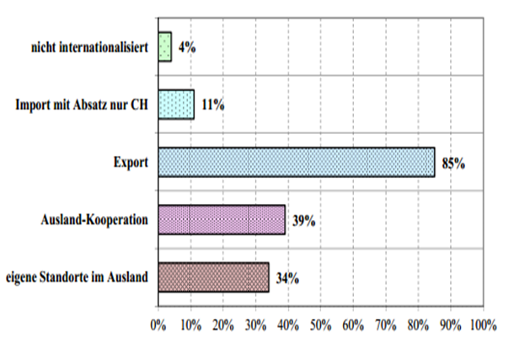
2.1 Internationale Wettbewerbsfähigkeit durch Produktverlagerung
CH stark vom Aussenhandel abhängig
Internationalisierungsformen Schweizer Produktions-Unternehmen
Langfristige Sicherung Wettbewerbsfähigkeit

Slide 11
2.2 Auswirkung aus betriebswirtschaftlicher Sicht
Logistik
Kostenstruktur
Process follows Strategy
Structure follows Process

Slide 12
3. Rückverlagerung der Produktion
Auf jeden dritten resp. vierten Betrieb, welcher Teile der Produktion ins Ausland verlagert, verlegt ein Betrieb Teile der Produktion wieder zurück in die Schweiz. Welche Schlüsse lassen sich aus diesem relevanten Anteil rückverlagernder Unternehmen, bezüglich firmeninternem Entscheidungsprozess zur Auslagerung, ziehen?

Slide 13
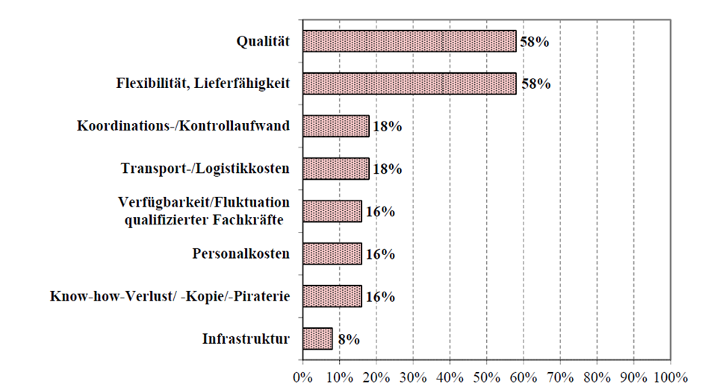
Gründe für Rückverlagerung

Slide 14
Schlussfolgerung
Reflektieren Sie die Ergebnisse der Fallanalyse und fassen Sie die Erkenntnisse, mit Fokussierung auf begründete Empfehlungen z.H. anderer Unternehmen, wie folgt zusammen:

Slide 15
1. Gestaltung Zuliefererbeziehungen
Welche Empfehlungen bezüglich Gestaltung der Zulieferbeziehungen, unter Einhaltung von Nachhaltigkeits-Standards, geben Sie einem Unternehmen, das beabsichtigt Vorleistungen bspw. in Osteuropa oder Asien zu beziehen?
Notes:
Als Empfehlung sehe ich die Gestaltung eines Anforderungskatalogs des Unternehmens, welches Vorleistungen beziehen will

Slide 16
Empfehlungen: Anforderungen an die Verlagerung stellen
1. Es sollte mehr Konzentration auf die Kernkompetenzen, in denen die spezifischen strategischen Wettbewerbsvorteile sind, gestatten.
2. Anforderungen der Endproduktmärkte sollen in qualitativer, quantitativer und zeitlicher Hinsicht besser erfüllt werden können.
3. Flexibilität bei Änderungen des Marktumfeldes soll gesteigert werden und der Leistungserstellungsprozess wirtschaftlicher gestaltet sein
4. Es sollte durch gemeinsame Produkt- und Verfahrensentwicklungen für beide Partner vorteilhafte Innovationen generieren.
Notes:
1. ... Bsp. wenn ich eine Auto baue, will ich mich nicht auf die Produktion von Schrauben konzentrieren, den das hebt mich nicht von meiner Konkurrenz ab
2. ...als es bei Eigenproduktion der Fall wäre, der zeitliche Aspekt spielt hier sicher eine grosse Rolle,
Da Asien weiterhin zu den aufstrebenden Märkten gehört und Vorort-Leistungserbringung schneller beim Endkunden landet.
3. wirtschaftlich meint Kosten sparen und Flexibilität meint das ich das gebundene Kapital, welches vorhin für Maschinen benötigt wurde, mir mehr Flexibilität bei Marktschwankungen erlaubt
4. Wenn zwei Firmen zusammenarbeiten, bedeutet das mehr Wissen trifft aufeinander, und wenn dieses für beide vorteilhaft genutzt werden kann, stärkt das die Beziehung -> man zeigt mehr engagement

Slide 17
2. Verhalten bei Verlagerung
Wie verhalten sich Unternehmen des Dienstleistungs-Sektors bezüglich Verlagerung einzelner Unternehmensbereiche oder Geschäftsprozesse?

Slide 18
Vorgehen Verlagerung
Uppsala Modell:
langsames stetige Verlagerung um Risiko zu minimieren
National Tätiges Unternehmen
Exporte über Dritte, vertragliche Ressourcen-übertragung
Vertriebsgesellschaft
Herstellung über Produktionsgesel-lschaften im Ausland
Notes:
Egal wie nahe unterschiedlichen Länder dank der globalisierung zusammenrücken, Kultur unterschiede und keine vor ort kontrolle sind immer noch grosse Risiken beim Outsourcing

Slide 19
Ende

